Slide 1

Діалектні та просторічні слова

Slide 2

Лінгвістичний експрес
Лексикологія.
Лексика.
Слова за походженням.
Запозичені.
Активна та пасивна лексика.
Неологізми
Історизми.
Архаїзми.

Slide 3
Лексикологія
Жаргонізми
Розмовна
й просторічна лексика
Терміни
Діалектизми
Професіоналізми

Slide 4
Гра “Знайди відповідність”
Українська мова екологія, гори, чисельник;
Математика підмет, числівник,
рівнина;
Природознавство рівняння, звук, горизонт

Slide 5
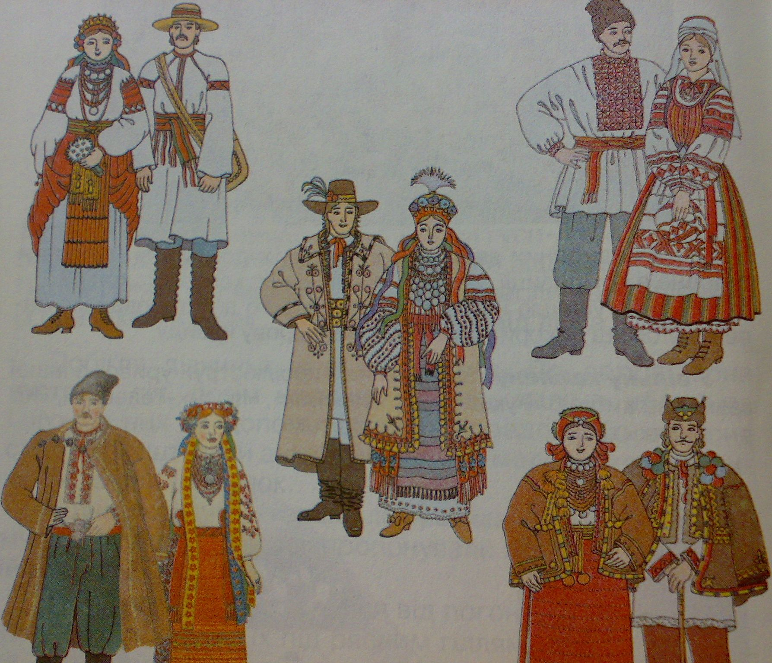
“Діалектизми”
Діалектизми - це слова, що вживаються жителями певної місцевості.
Наприклад: картопля-картоха,
картошка, бараболя, барабуля,
мандибурка, крумплі, бульба, ріпа.
Основна сфера застосування – розмовний та художній стиль
Мова, характерна для певної місцевості, називається діалектом, або говором.

Slide 6
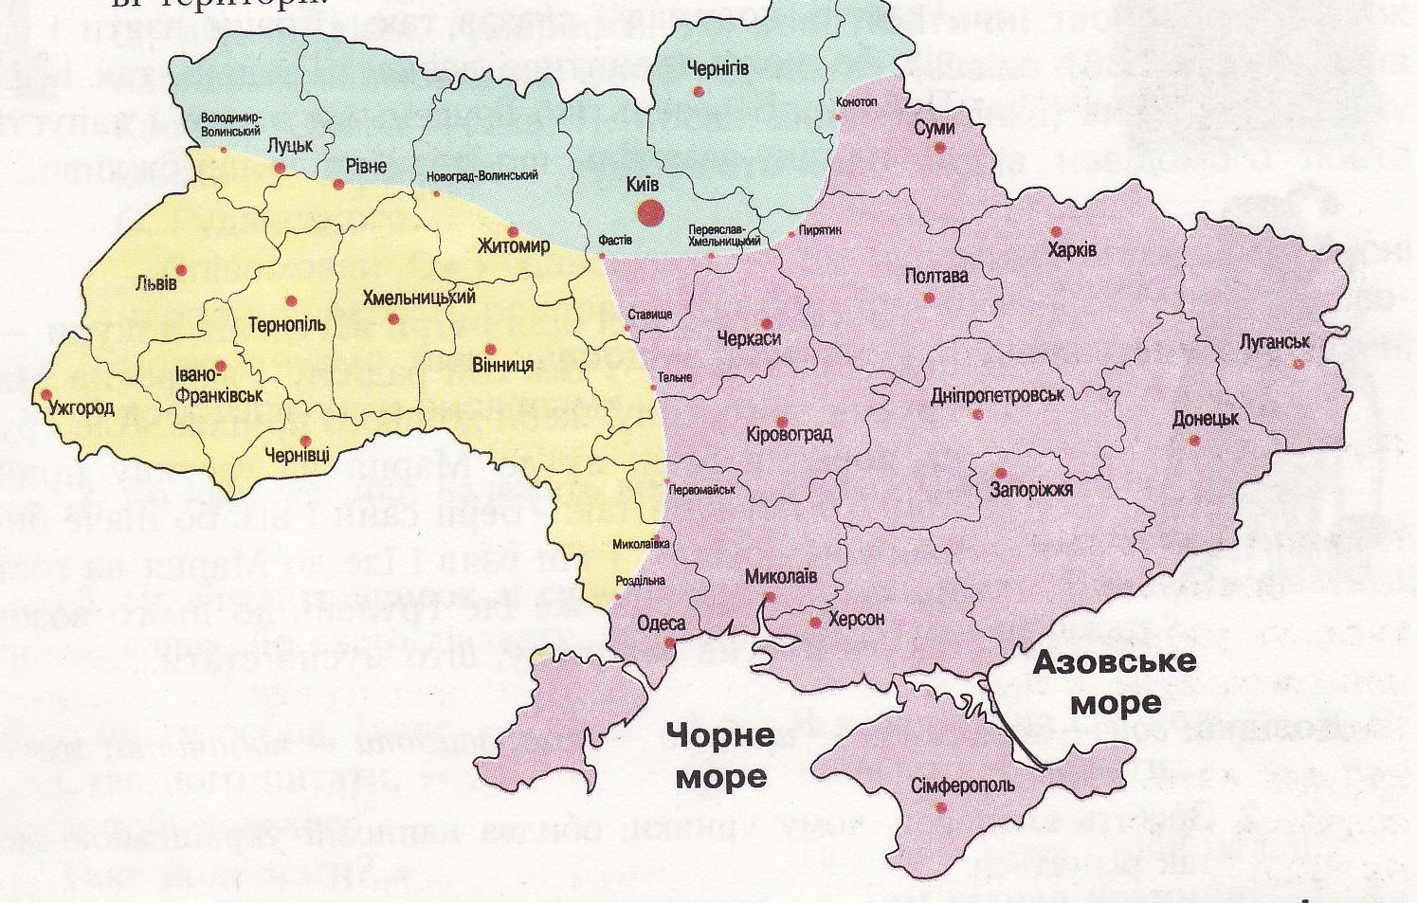
В українській мові розрізняють три діалекти: північний (поліський),південно-східний і південно-західний

Slide 7
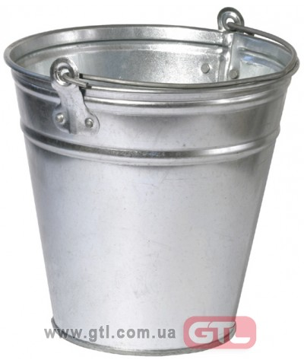
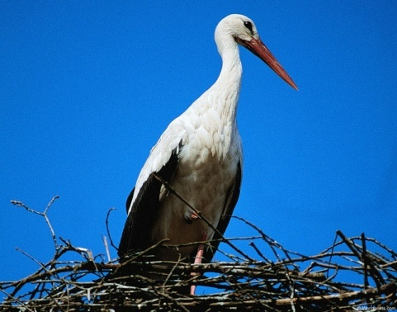



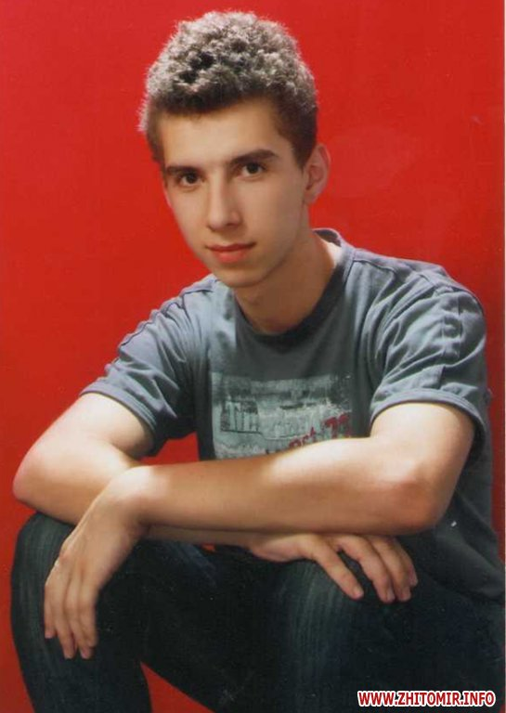
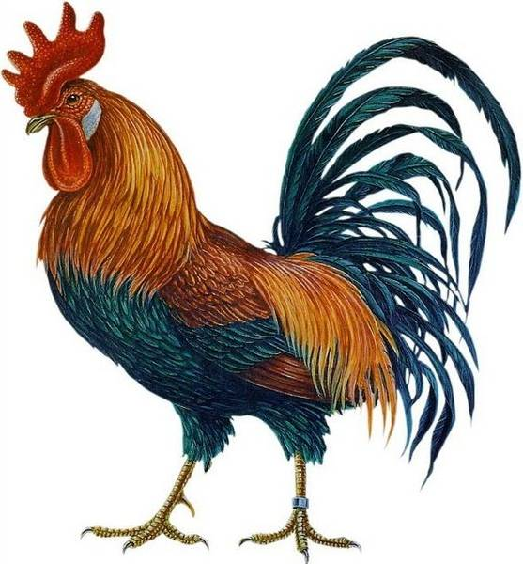

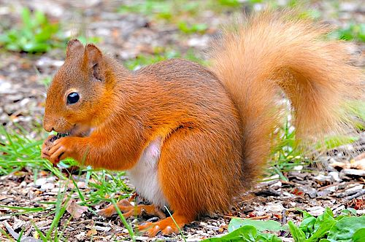
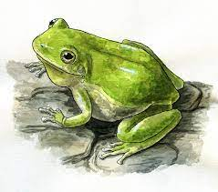
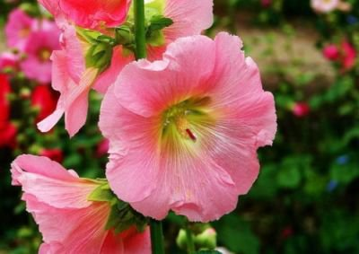

Вправа «Чи знаєш ти діалектизми?»
Чічка
Кобіта
Вивірка
Зеленуха

Slide 8
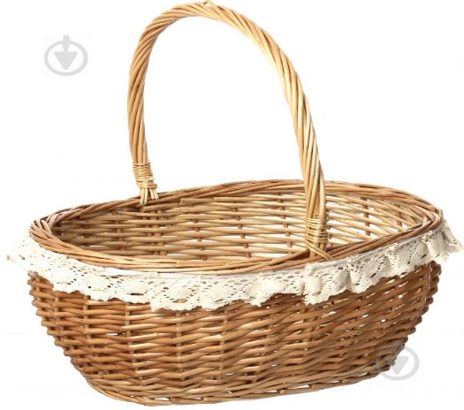
Вправа «Добери синонім»
Прочитайте слова й поєднайте їх у синонімічні пари. Запишіть ці пари, ставлячи першим діалектне слово.
Гарно, ватра, подвір’я, реля, господиня, збанок, гойдалка, обійстя, ґаздиня, переляканий, гаразди, файно, достатки, глечик, вогнище, перепуджений.

Slide 9

“Розмовна й просторічна лексика”
Розмовна лексика – це слова, що вживаються в повсякденному спілкуванні, у побуті людей.
Основна сфера застосування – розмовний та художній стилі
слова, перекручені, спотворені з погляду норм літературної мови:
сюдою, тута, охтобус;
слова, яким властивий відтінок зниженості, згрубілості:
ляпати, витріщатися, телепень, відфутболити;
росіянізми: пожалуста, до свідання;
суржик: слідуючий, сутки, портиться;
вульгаризми:

Slide 10

“Жаргонізми”
Жаргонізми – це слова, що вживаються окремою групою людей, пов’язаних спільністю інтересів.
Основна сфера застосування – розмовний, художній стилі

Slide 11
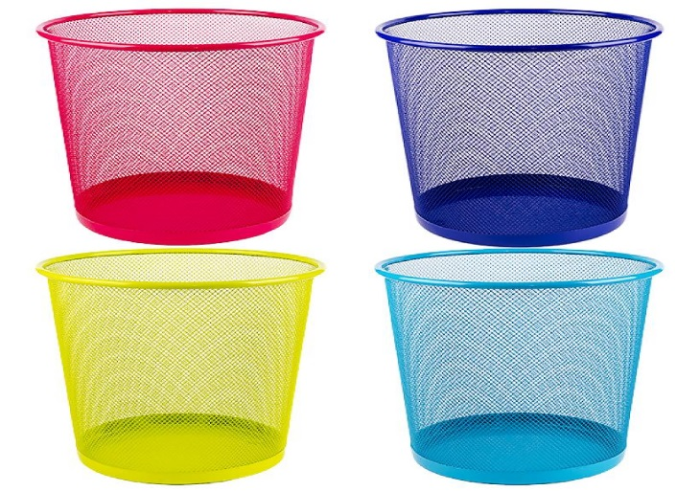
Вправа «Сортувальник»
Запишіть у чотири колонки слова:
1) діалектизми, 2) професіоналізми, 3) терміни,
4) просторічні слова.
Терикон, косовиця, свеї, ін'єкція, курсор, поплавок, меї, просе, домна, відмінок, гастрит, хтіти, епідерміс, роззява, банувати, телепень.
З одним із професіоналізмів і термінів складіть речення (усно).

